Slide 1

infecciones
Historia y Antecedentes
Multiversidad Latinoamericana
Unidad Mexicali Centro
Docente: I.Q. Anahí Campos López
Ciencias de la Salud 1

Slide 2
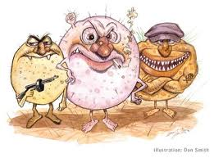
Justificación
Para conseguir un mayor interés de los jóvenes en el tema del proceso Salud-Enfermedad, se ha realizado la siguiente presentación. A través de la cual se utilizarán las herramientas gráficas para ejemplificar la evolución de las Ciencias de la Salud en materia de atención a las infecciones.

Slide 3
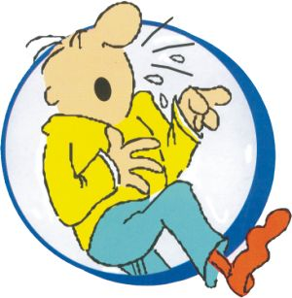
¿Qué son las infecciones?
Las infecciones causan numerosos padecimientos: gripe, amigdalitis, neumonía, ETS, hepatitis, tifoidea y cientos de padecimientos más.
Las bacterias fueron identificadas por primera vez por Leeuwenhoek en 1674, pero no se sabía que eran las que generaban la pus y la infección que aquejaba a los enfermos.
Hasta la mitad del siglo XIX en ninguna parte del mundo se podían curar las infecciones de forma efectiva, causaban complicaciones y un alto índice de mortalidad.

Slide 4
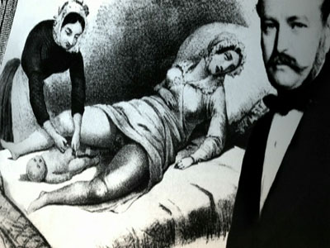
Ignaz philip semmelweis (1818-1865)
Con alto gusto por la investigación y un gusto por la estadística; detecta en el Hospital General de Viena que la fiebre puerperal tenía mayor presencia en la sección del hospital atendida por doctores (la otra parte era atendida por parteras)
Observando y analizando los movimientos y actividades de estos grupos, notó que los médicos practicaban autopsias mientras que las parteras no lo hacían.

Slide 5
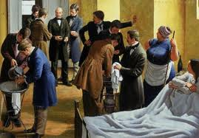
ESTUDIO SEMMELWEIS
Realizó autopsias a mujeres encontrando: inflamación en casi todo el cuerpo, pus en la matriz, ganglios linfáticos, hígado, peritoneo; parecido a la complicación de una herida grave.
Su ayudante fallece al herir su mano durante una autopsia, al día siguiente amanece con fiebre y malestar general, a los pocos días fallece.
Semmelweis sospecha que los médicos llevan la enfermedad en sus manos y establece una nueva regla en el hospital.

Slide 6
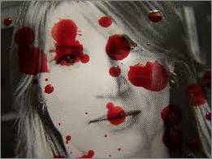
Mayo de 1847: Que se laven las manos!!
Genera conflictos entre los médicos debido a la “pérdida de tiempo” y molestias por el cloro
Aún al obtener buenos resultados, hubo un repunte en el índice de mortalidad.
Que pasaba? Por que seguían apareciendo mujeres con fiebre puerperal aún implementado el régimen de lavado de manos al ingresar a la sala?
Debido a las “molestias generadas” a sus compañeros, queda desempleado y es ridiculizado por su “teoría descabellada”
Fallece en 1865, en un hospital para enfermos mentales.

Slide 7
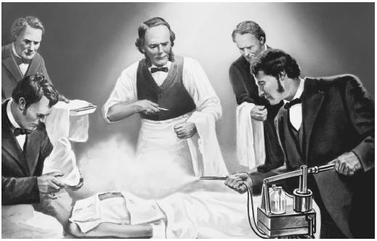
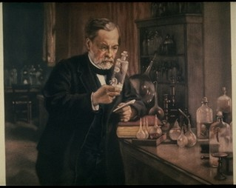
Después de semmelweis…
Joseph Lister (1827-1912)
Louis Pasteur (1822-1895)
En 1866, descubre la importancia de llevar un quirófano con todas las reglas de la antisepsia.
Redujo notablemente la mortandad por infección, recibió el crédito en vida, lleno de honores.
Pensó que los microbios eran causa de enfermedad.
En 1865, al estudiar a los gusanos de seda, descubre que los microorganismos eran causantes de la enfermedad.

Slide 8
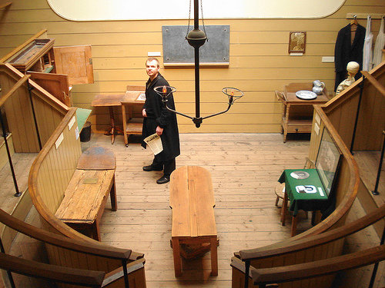
En retrospectiva…

Slide 9
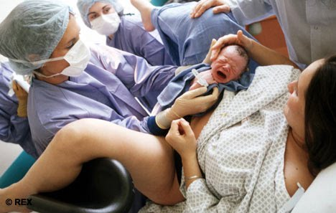
Actualmente…

